Slide 1
Qsudoku
Proyecto Primer parcial QT.

Slide 2
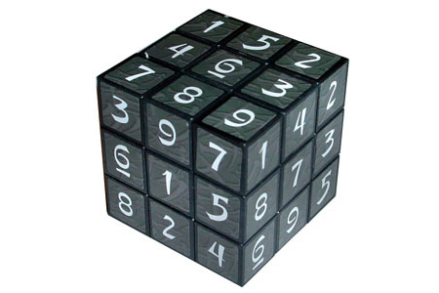
Integrantes
Ramón Carrillo
Juan Mite
Esteban Muñoz

Slide 3
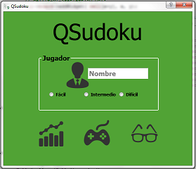
Pantalla Principal

Slide 4
Juego nuevo

Slide 5
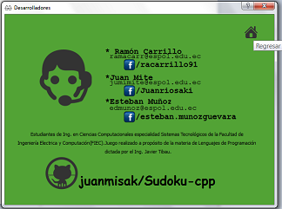
Desarrolladores

Slide 6
Pendientes
Guardar partidas
Mostrar ayuda
Estadisticas

